Slide 1
NLP 감정분석을 통한
마케팅 시장분석
팀명 : 사소

Slide 2
CONTENTS
01.
02.
03.
목표 설정
1학기 목표
진행 현황

Slide 3
01.
목표 설정

Slide 4
성형외과 마케팅 웹 분석 도구 구현
현재 NLP 모델은 의료 현업에 적합하지 않다.
성형외과 커뮤니티가 가장 활성화 되어있다.

Slide 5
OUR PLANS
제품 구현
NLP 학습
UI 구성
크롤링
NLP 연동
UI 구현
배포 및 테스트
웹 크롤링
감성어 사전
모델 학습
테스트
사전 조사
커뮤니티 조사
마케팅 분석

Slide 6
02.
1학기 목표

Slide 7
NLP 학습
성형 커뮤니티 후기 및 항목별 별점 크롤링
Input
의료 마케팅 분석 항목별 모델 학습
output
결과물
성형외과 마케팅 항목별 모델 및 웹 UI 구성(시각화 프로토타입)

Slide 8
03.
진행 현황

Slide 9
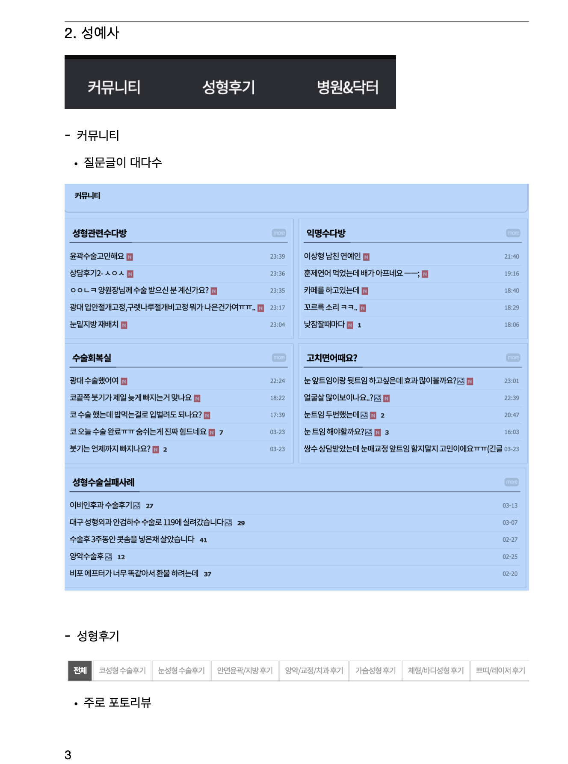
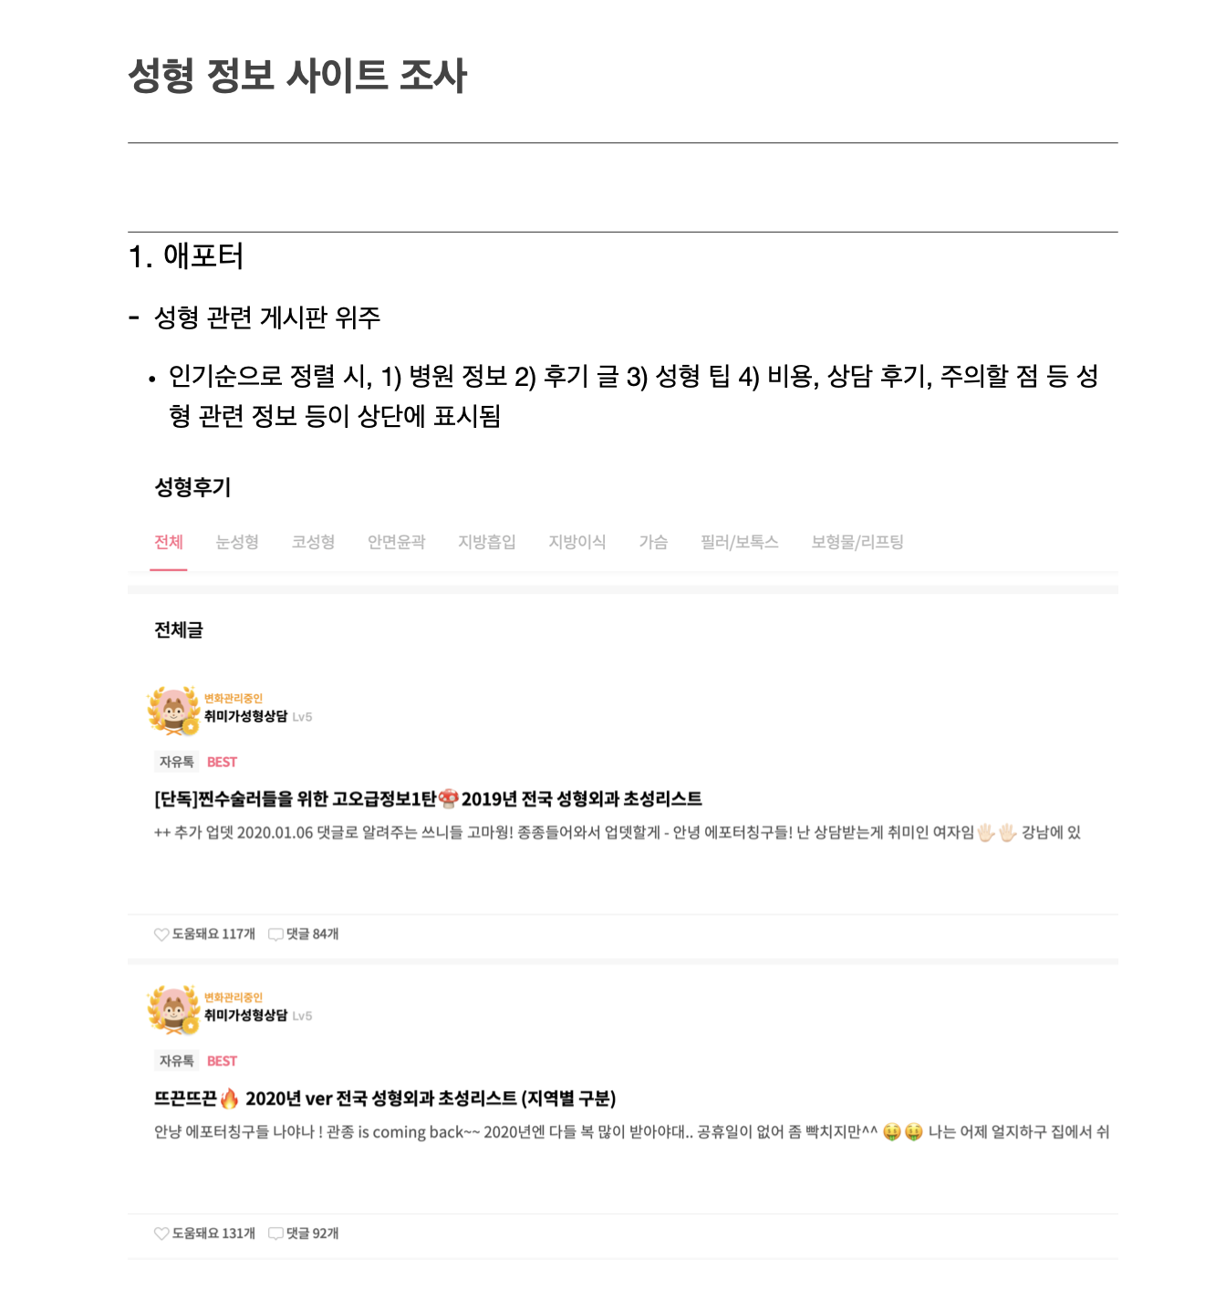
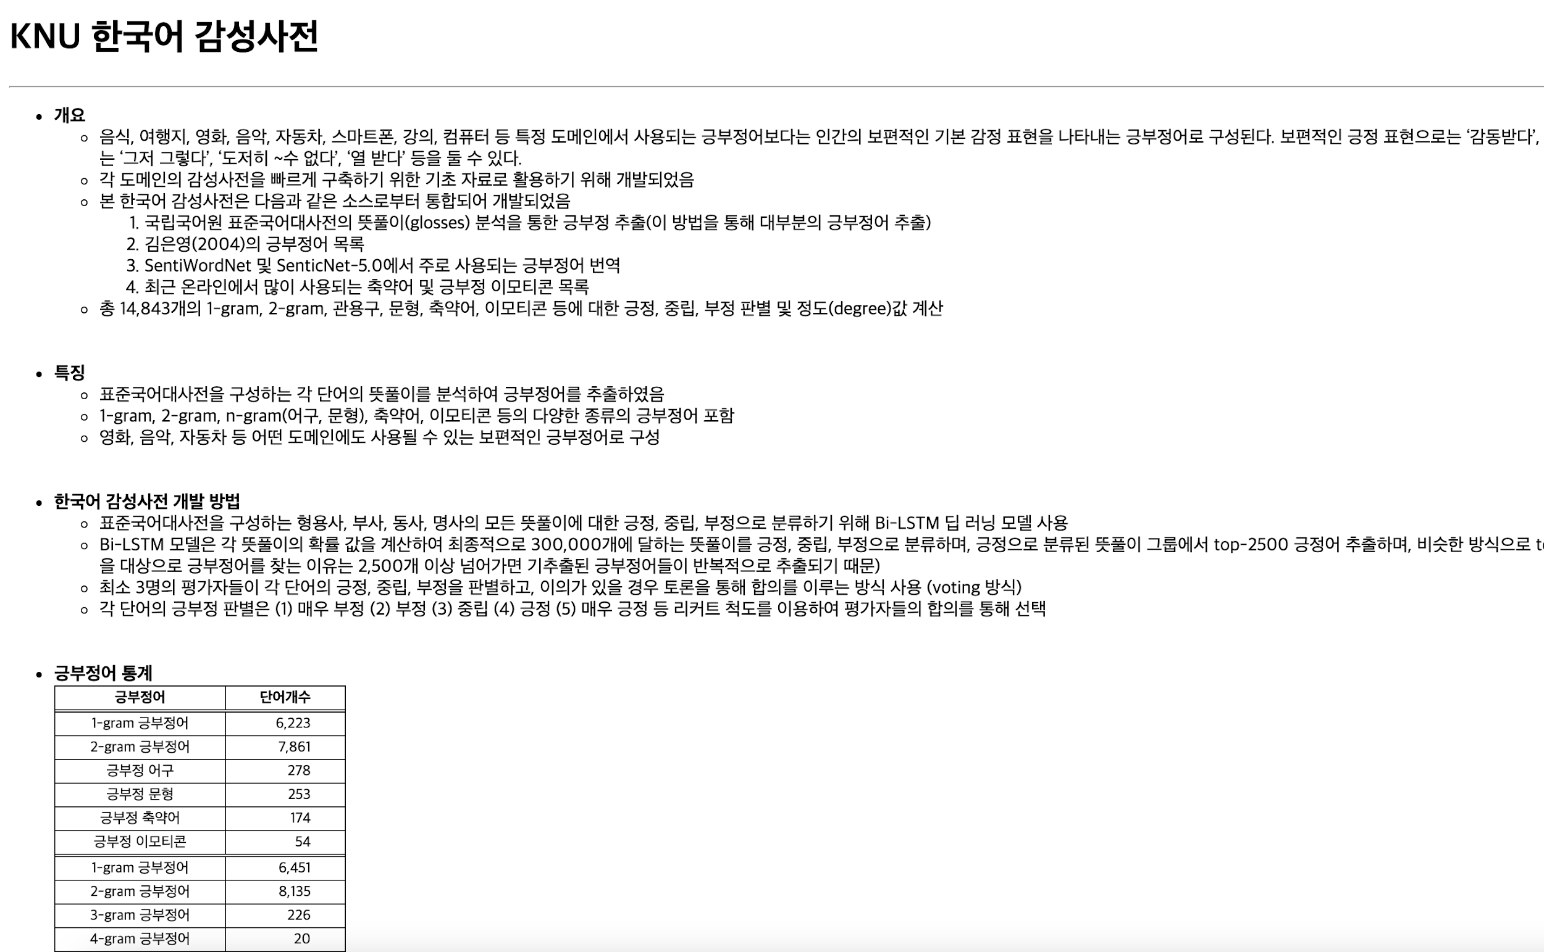
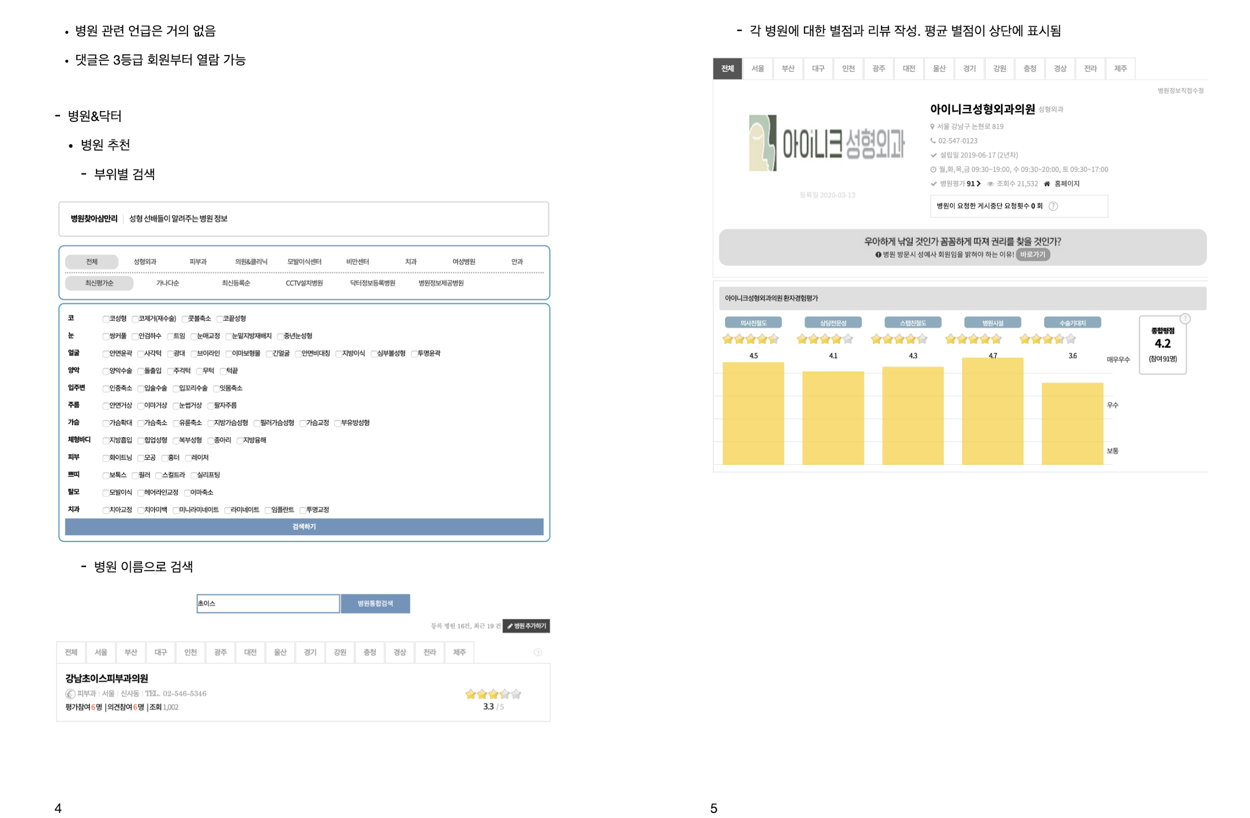
Input 데이터 확보
성형외과 정보 사이트 및 커뮤니티 조사
군산대학교 한국어 감성사전

Slide 10
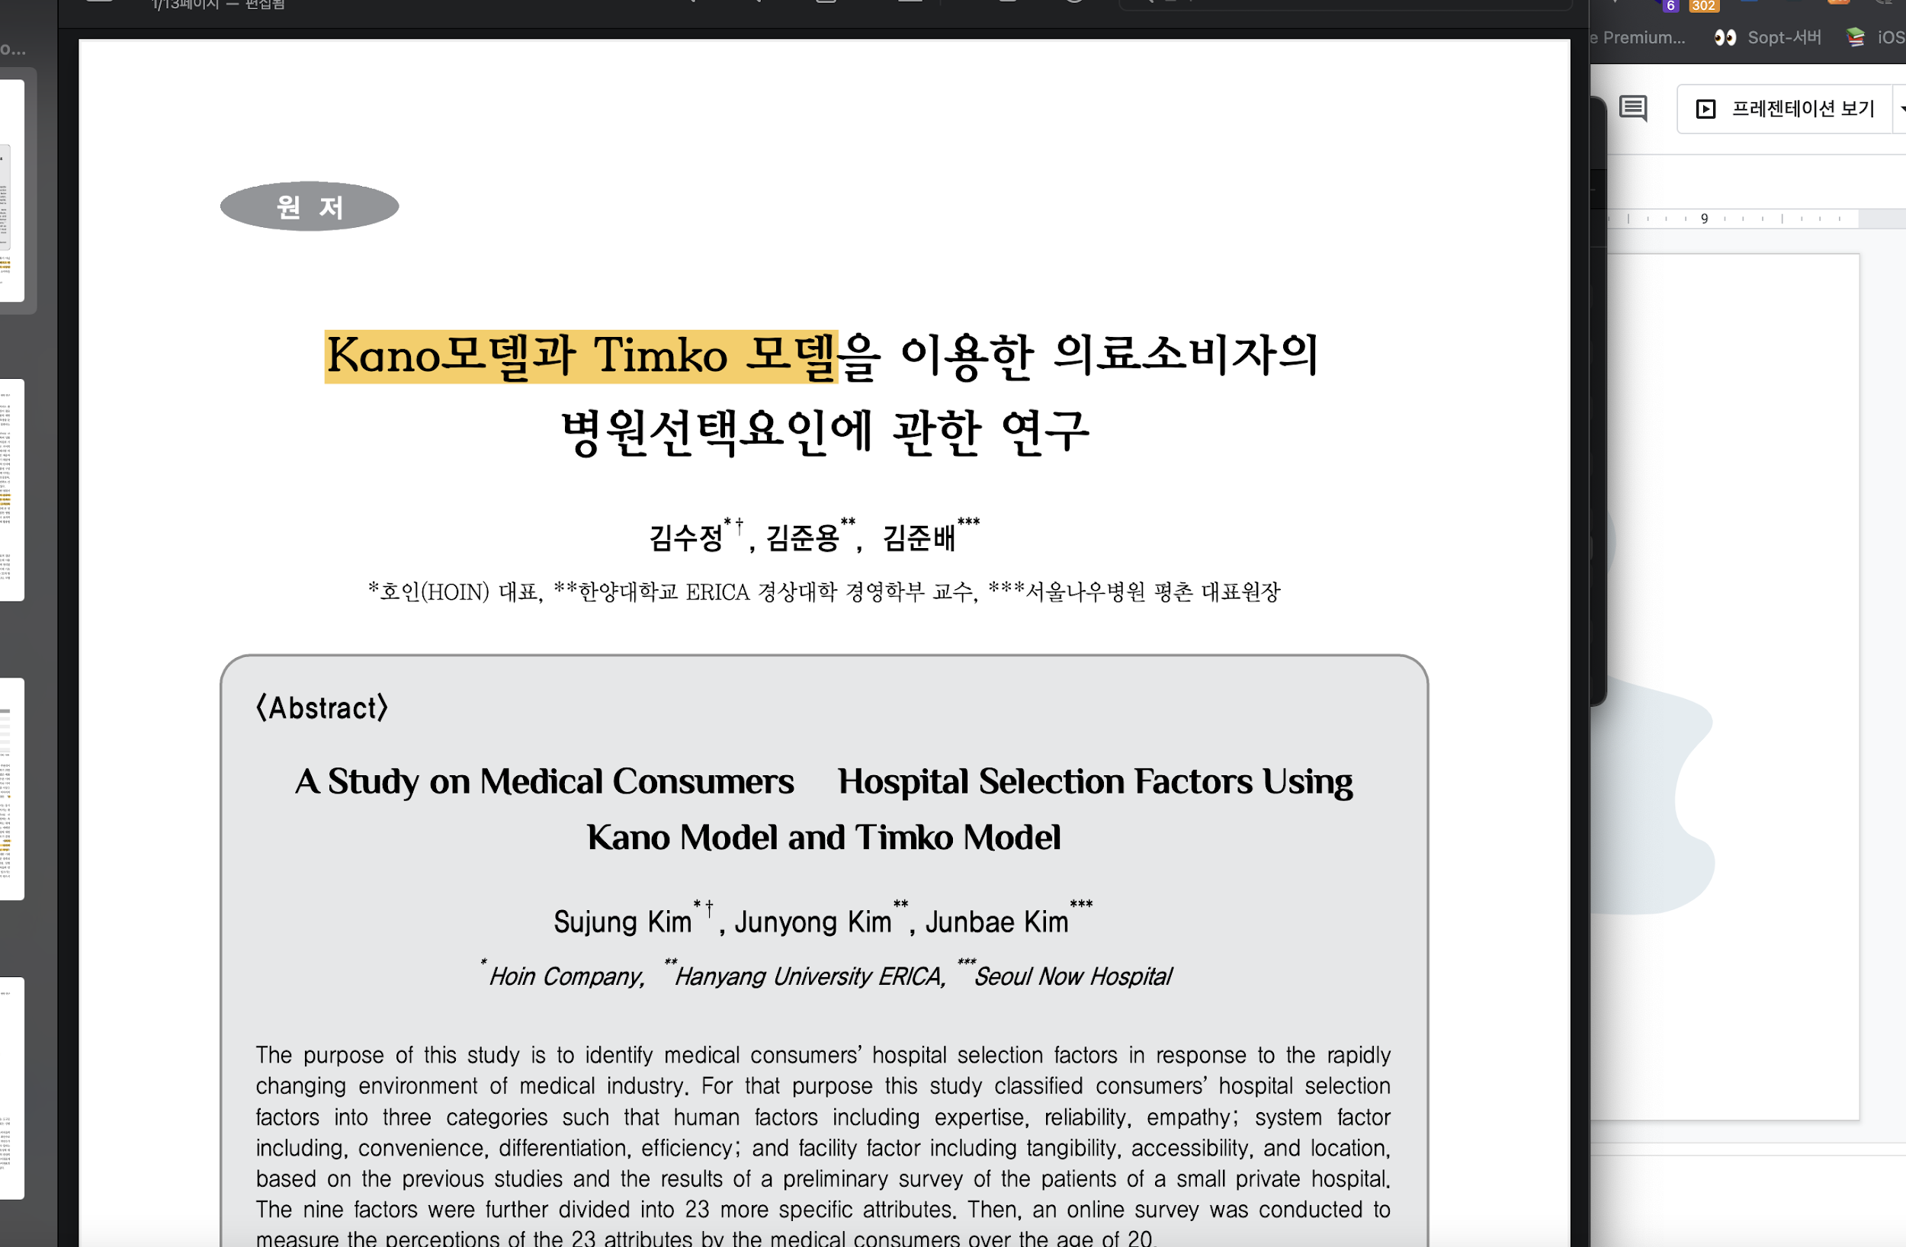
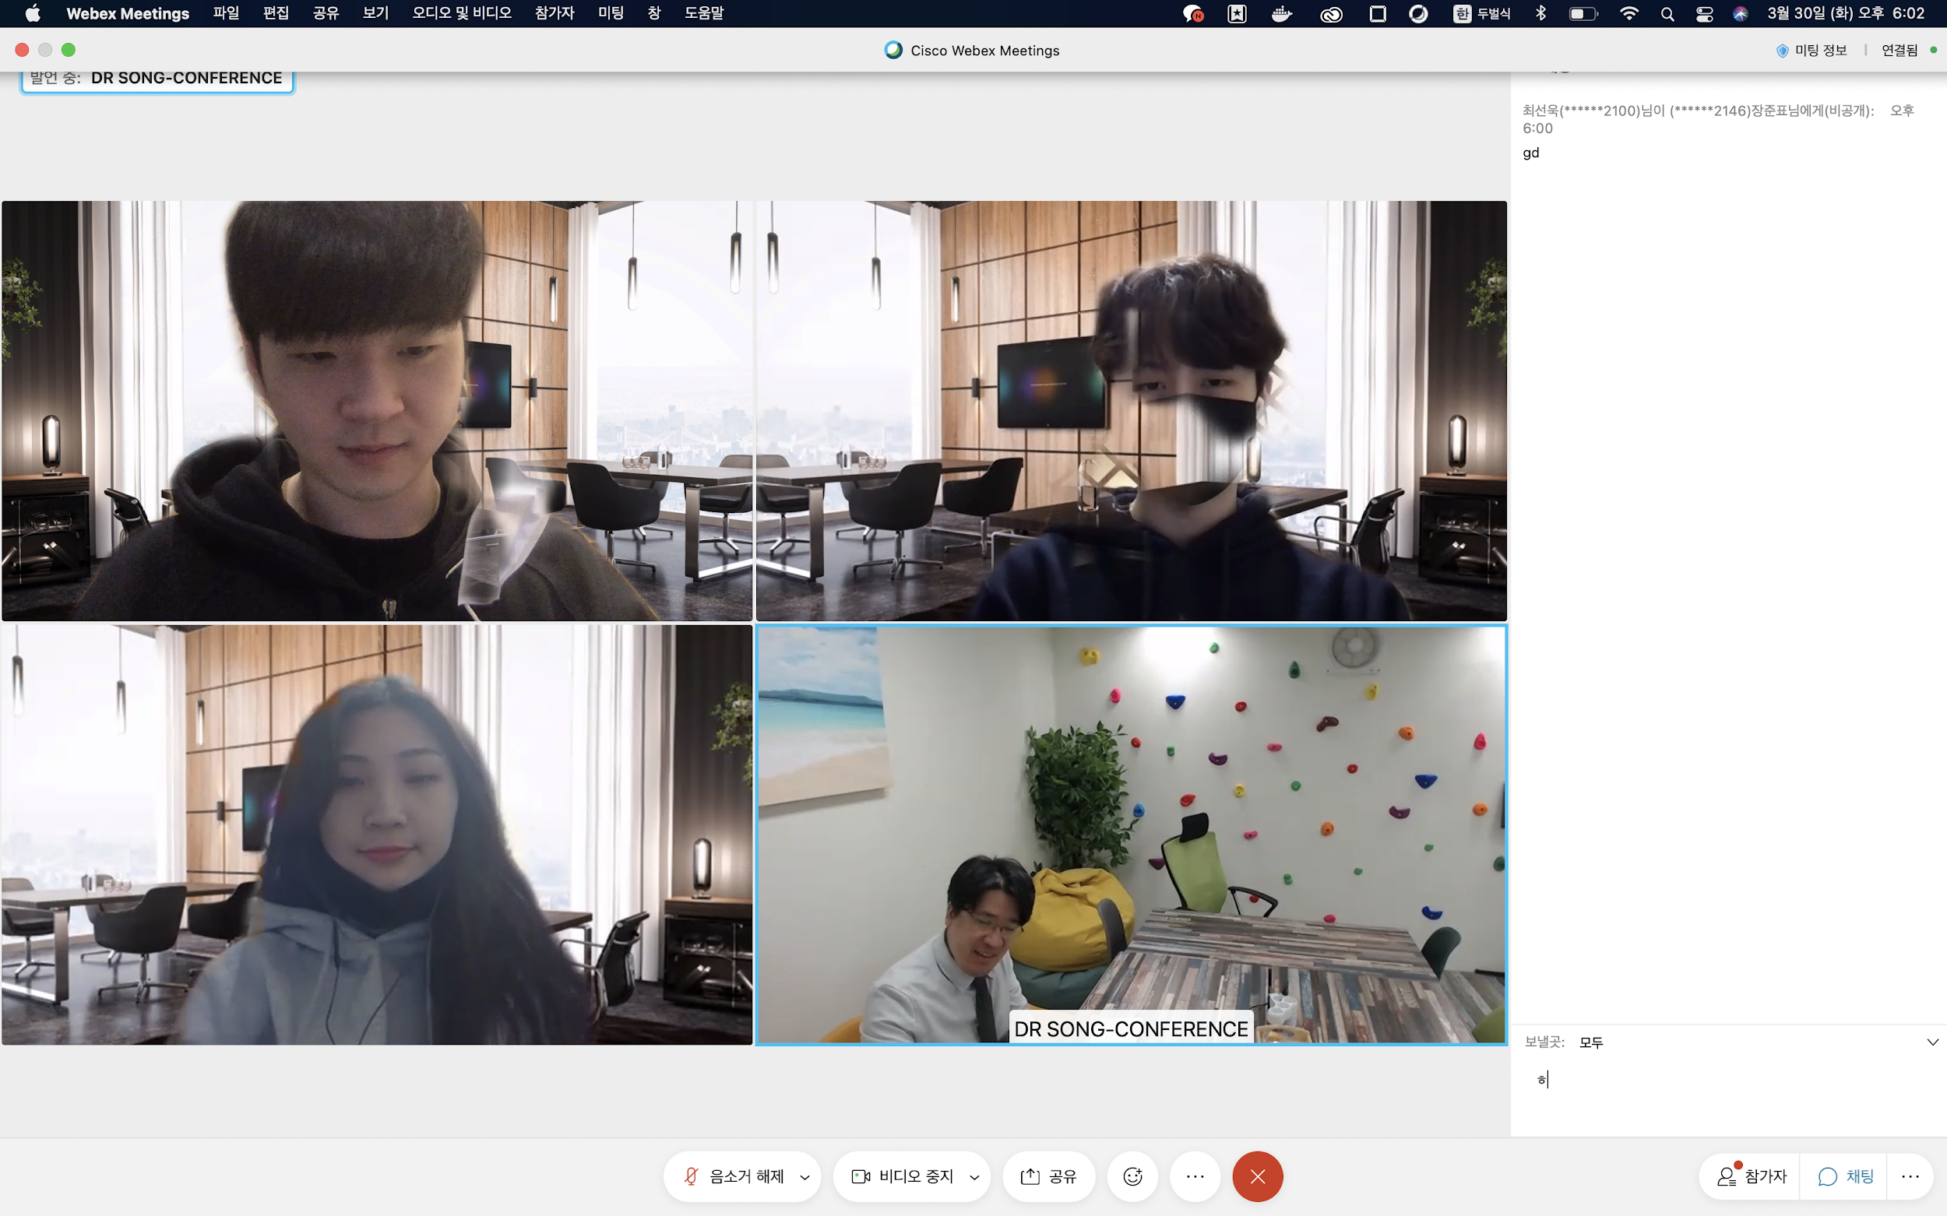
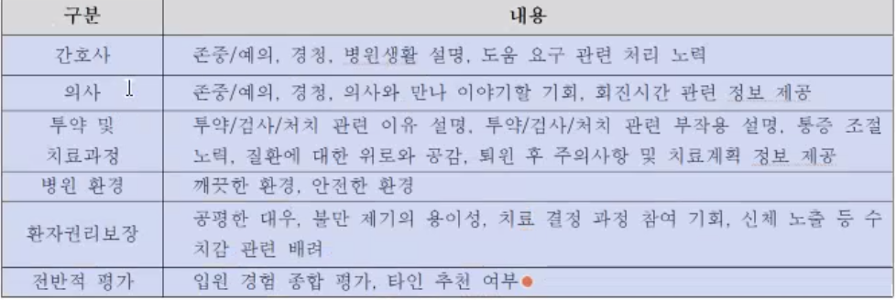
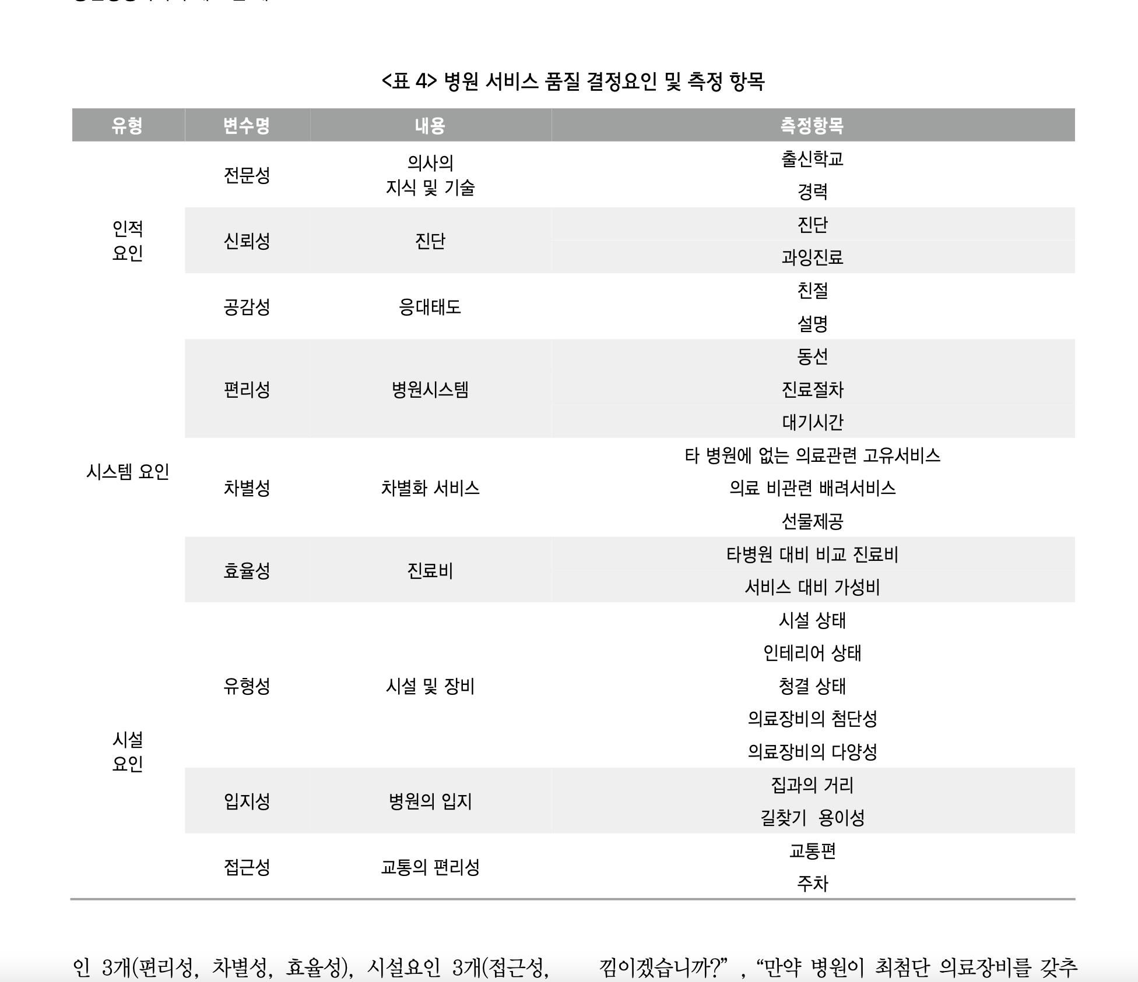
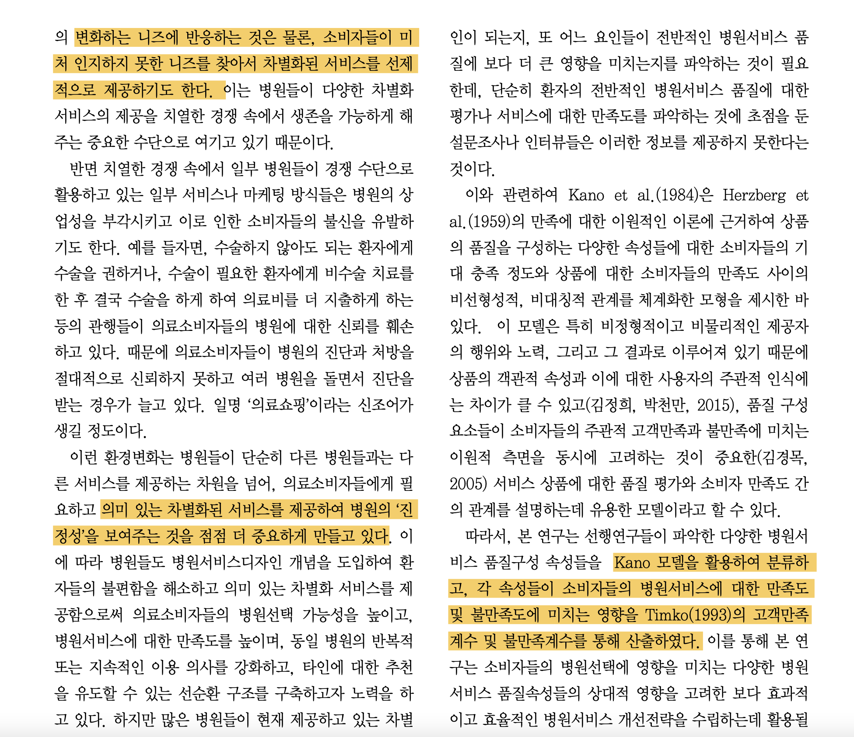
마케팅 항목 조사
국민 보험 평가 심사원
환자 경험 평가 지표

Slide 11
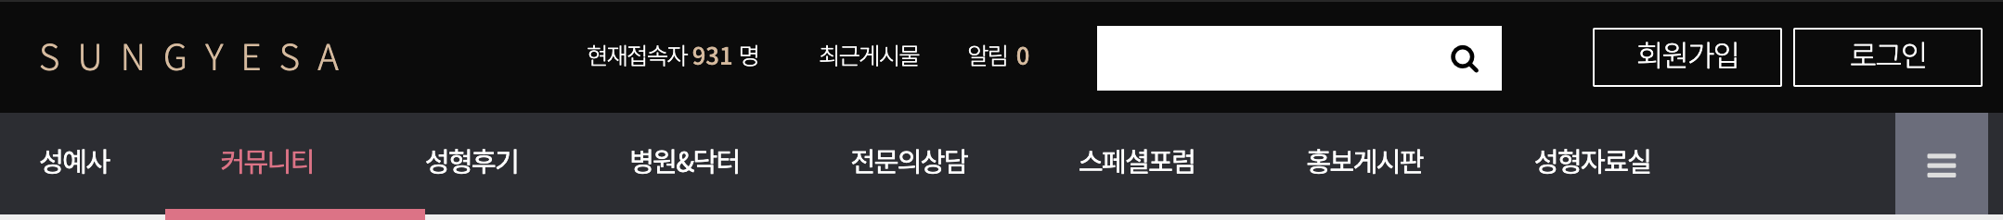
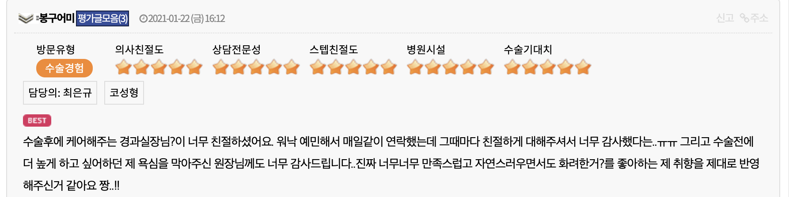
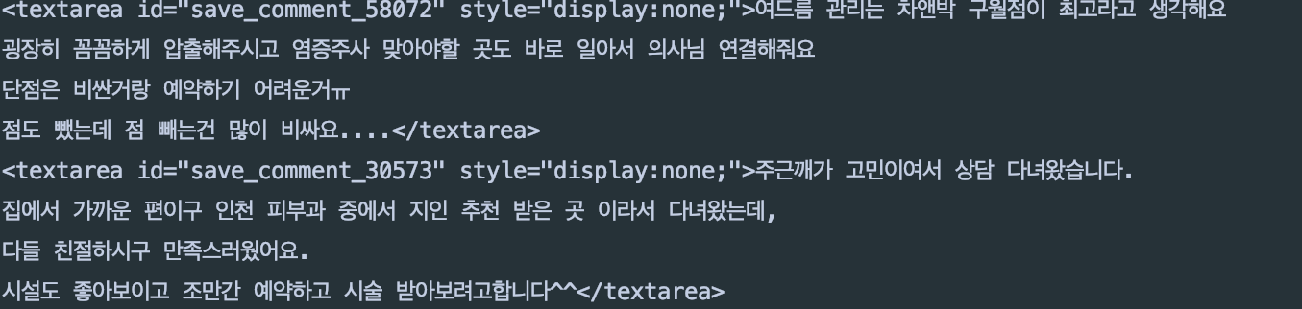
크롤링
성형외과 커뮤니티 “성예사” 후기 크롤링

Slide 12
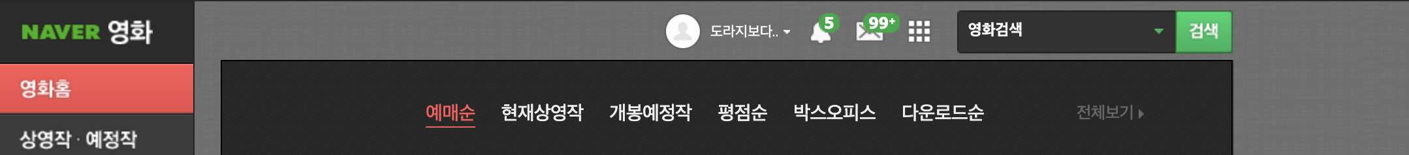
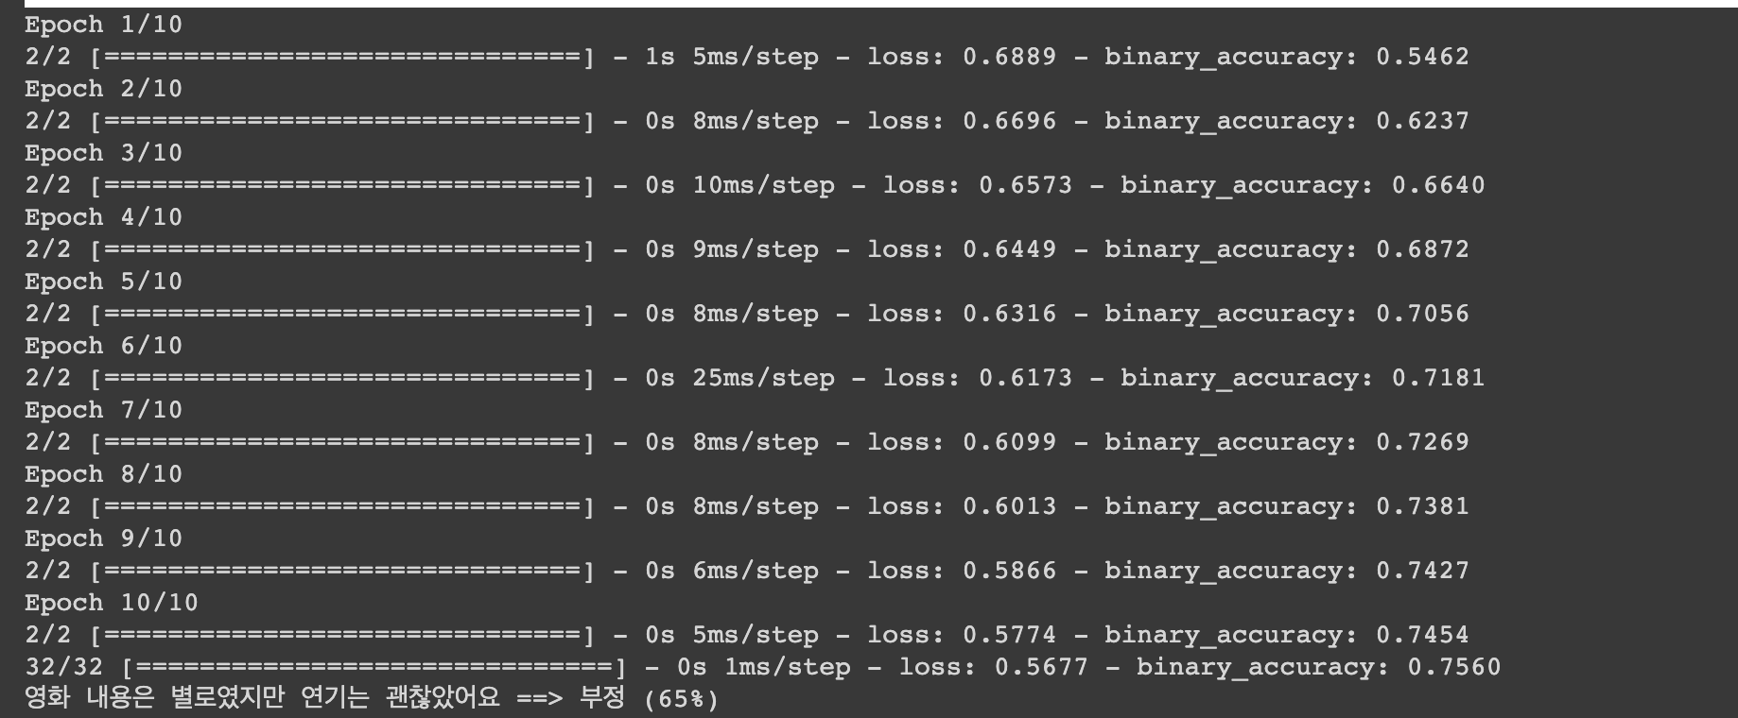
NLP 학습
네이버 영화 후기 NLP 모델 생성

Slide 13
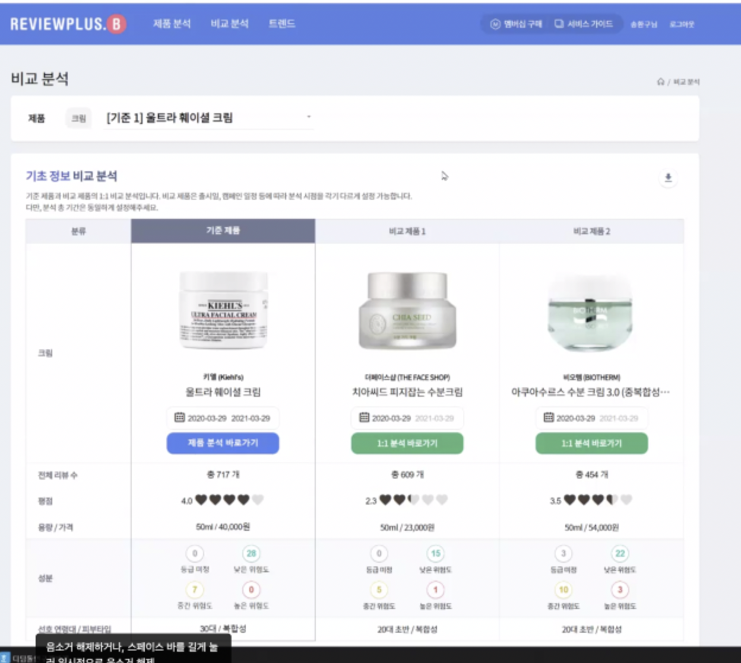
최종 결과물 레퍼런스 조사
리뷰 플러스 웹 분석 도구 레퍼런스

Slide 14
진행현황
사전 조사
마케팅 항목 결정
성형 정보 사이트 및 감성어 사전 조사
국민 보험 심사 평가원
크롤링
NLP 학습
성형 정보 사이트 성예사 후기 크롤링
영화 후기 관련 학습 모델

